Slide 1
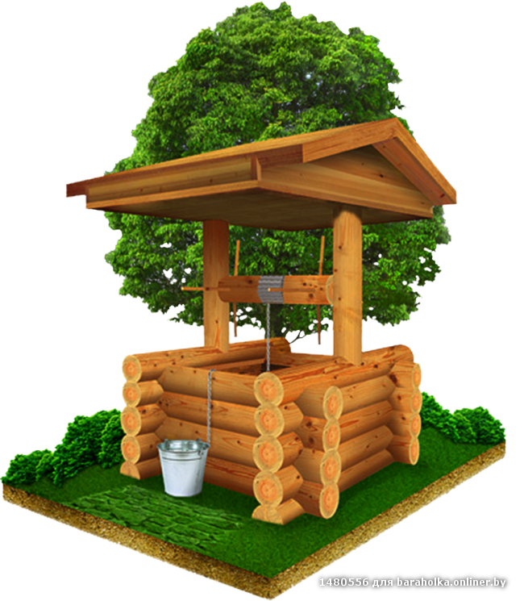
Колодец

Slide 2
Загадка
Я и туча, и туман,
И ручей, и океан,
И летаю, и бегу,
И стеклянной быть могу!
Ведёрко звонко, спускаясь скачет, А поднимаясь, скрипит и плачет. В глубокой шахте вода хранится, Чтоб летом знойным ты мог напиться.
Вода
Колодец

Slide 3
Что такое колодец?
Коло́дец — гидротехническое сооружение для добывания грунтовых вод, обычно это вертикальное углубление с укреплёнными стенками и механизм подъёма воды на поверхность (ведро на верёвке или насос).
От скважины колодец отличается тем, что намного шире её, поскольку копается, как правило, вручную.

Slide 4
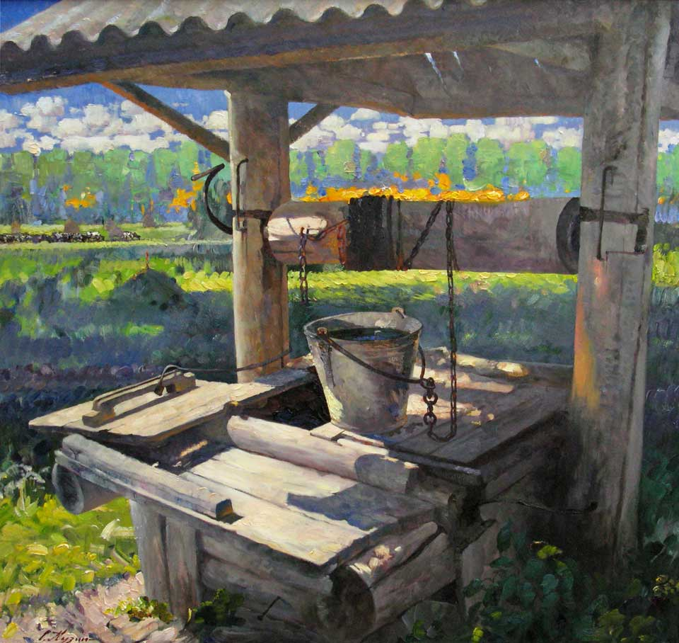
СЕРГЕЙ КУЗИН. КОЛОДЕЦ В ДЕРЕВНЕ КРАПИВЬЕ.

Slide 5
ЮЗЕФ БРАНТ. РАЗГОВОР У КОЛОДЦА

Slide 6
КОНСТАНТИН ТРУТОВСКИЙ. СЦЕНА У КОЛОДЦА.

Slide 7
АЛЕКСЕЙ ЗАЙЦЕВ. СТАРЫЙ КОЛОДЕЦ.

Slide 8
ГЕРМАН КУЛИКОВ. ДЕРЕВЕНСКИЙ КОЛОДЕЦ

Slide 9
СЕРГЕЙ ФРОЛОВ. У КОЛОДЦА Д.БУГРОВО

Slide 10
СЕРГЕЙ ТКАЧЁВ «У КОЛОДЦА»

Slide 11
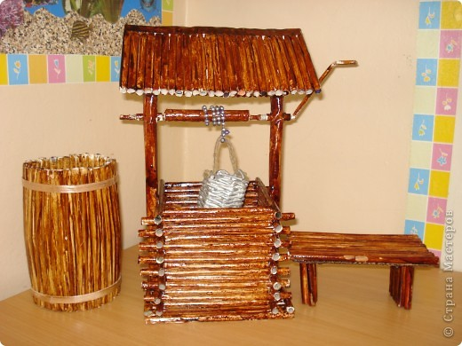
Из чего можно смастерить колодец

Slide 12
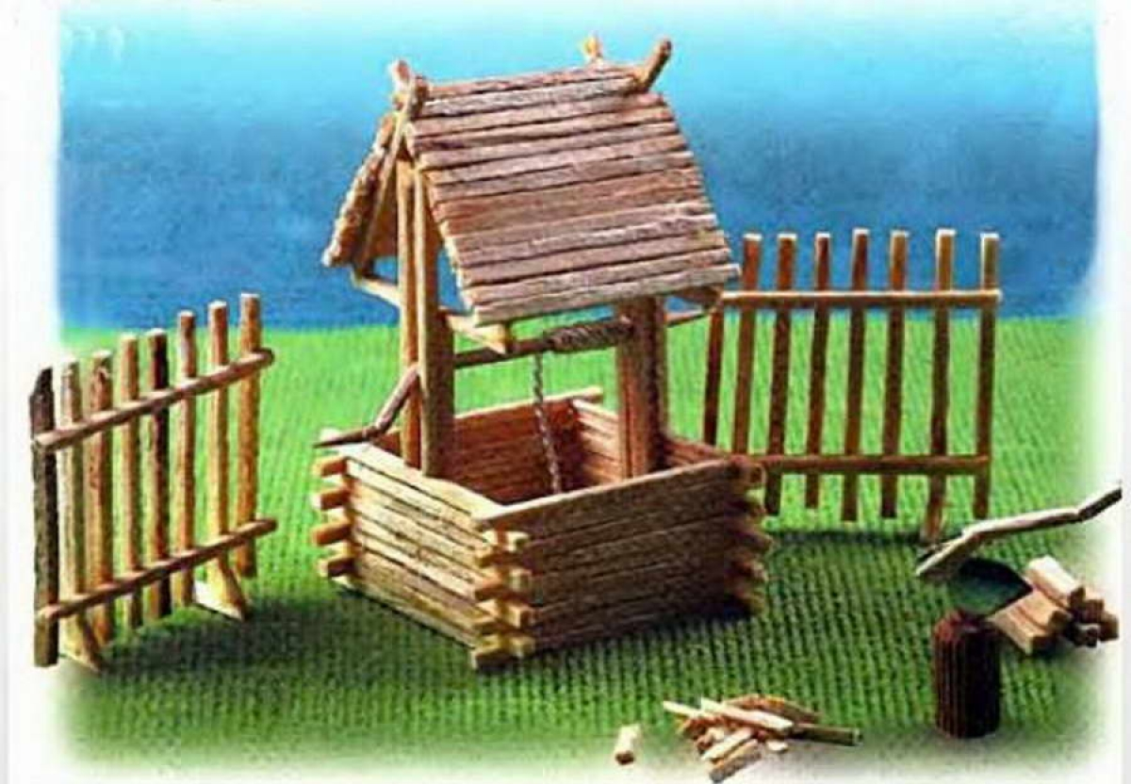

Slide 13
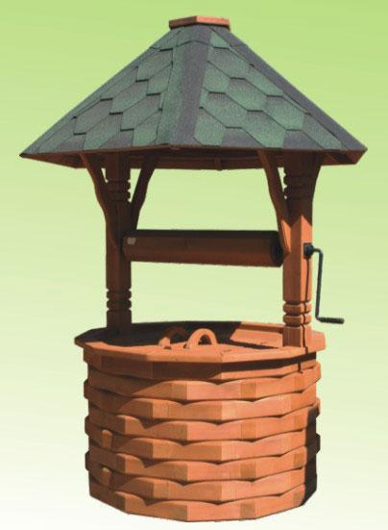
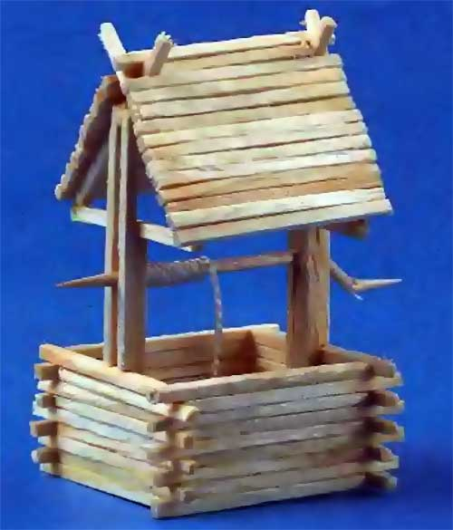

Slide 14
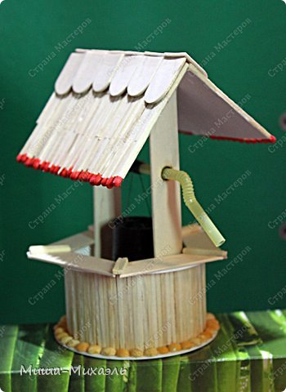
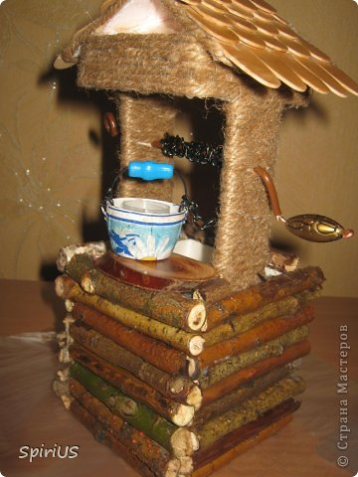

Slide 15
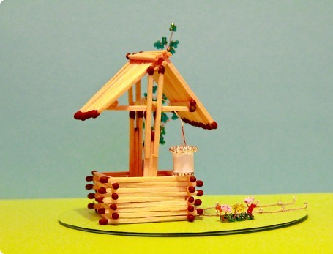
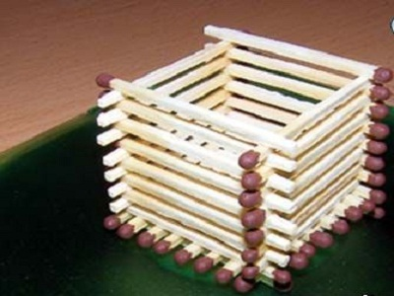
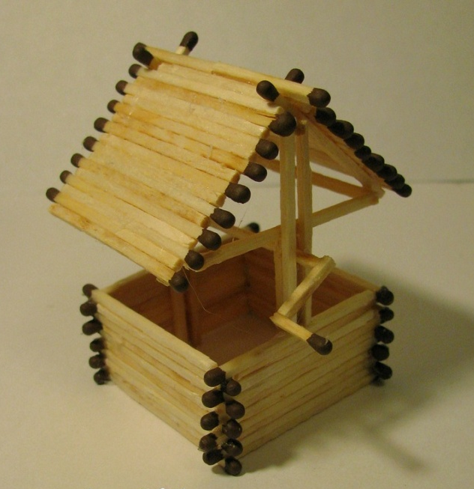
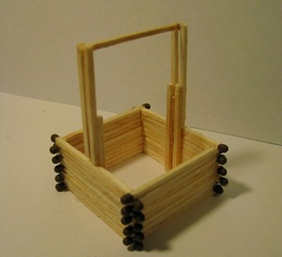
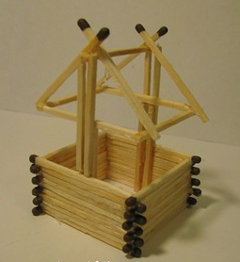
Колодец из спичек

Slide 16
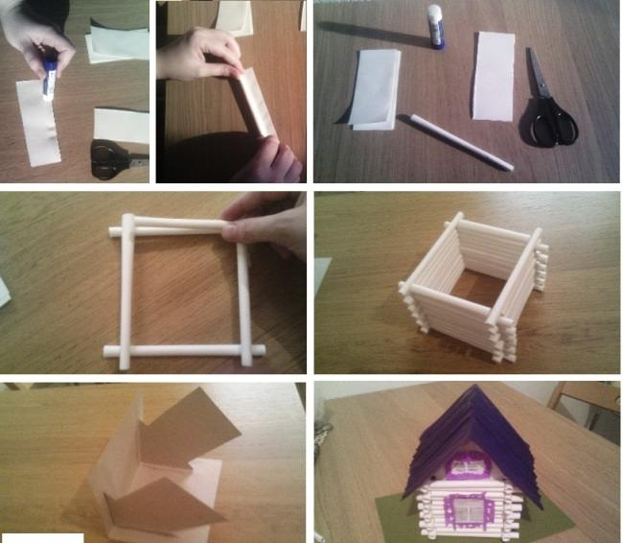
Колодец из бумаги

Slide 17
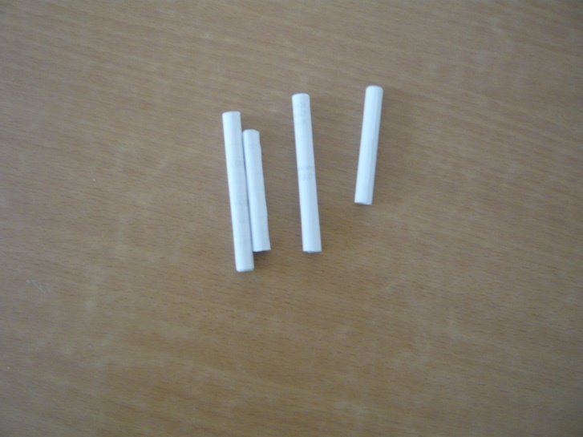
Колодец из бумаги
Для изготовления колодца нам понадобится обычная бумага для принтера. Нарезаем полоски двух размеров 6 и 8см. шириной, 14см. высотой. Скручиваем трубочки на карандаш. Достаточно будет по 10 трубочек каждой длины.

Slide 18
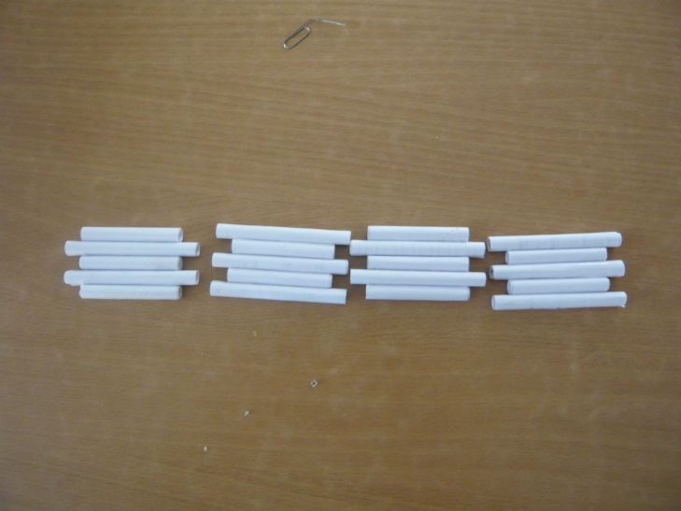
Колодец из бумаги
Дальше склеиваем трубочки между собой, чередуя по ширине, причем две склеиваем начиная с 8см., две с 6см.

Slide 19
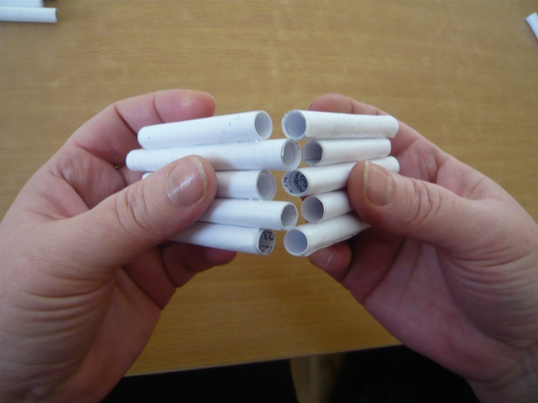
Колодец из бумаги
Соединяем стороны колодца.

Slide 20
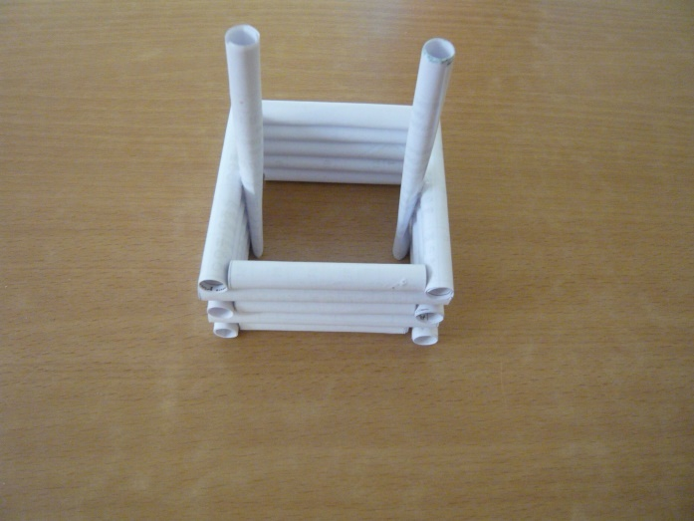
Колодец из бумаги
Скручиваем две трубочки высотой 10см. Вклеиваем их внутрь колодца.

Slide 21
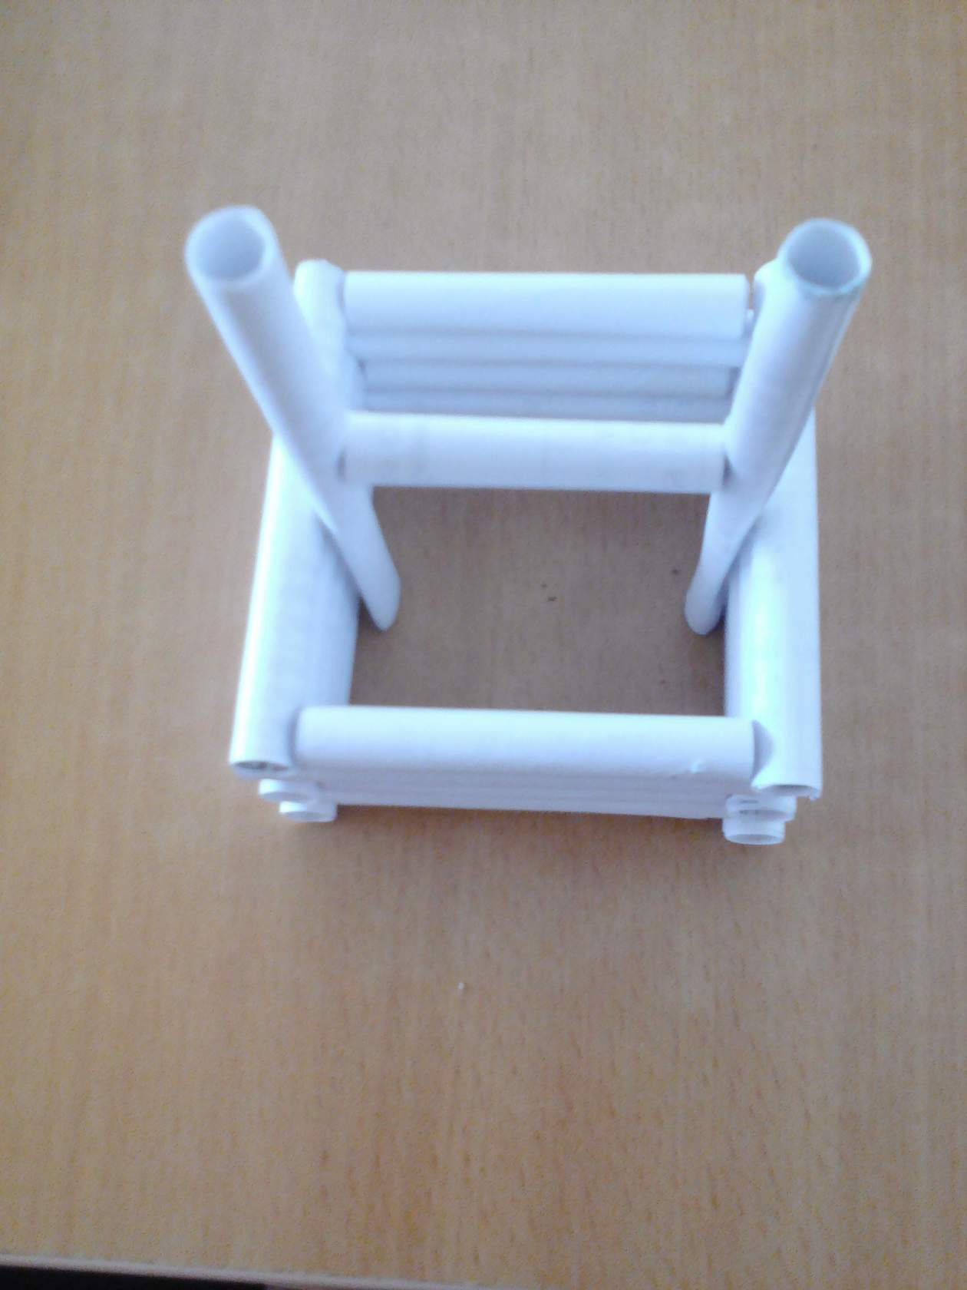
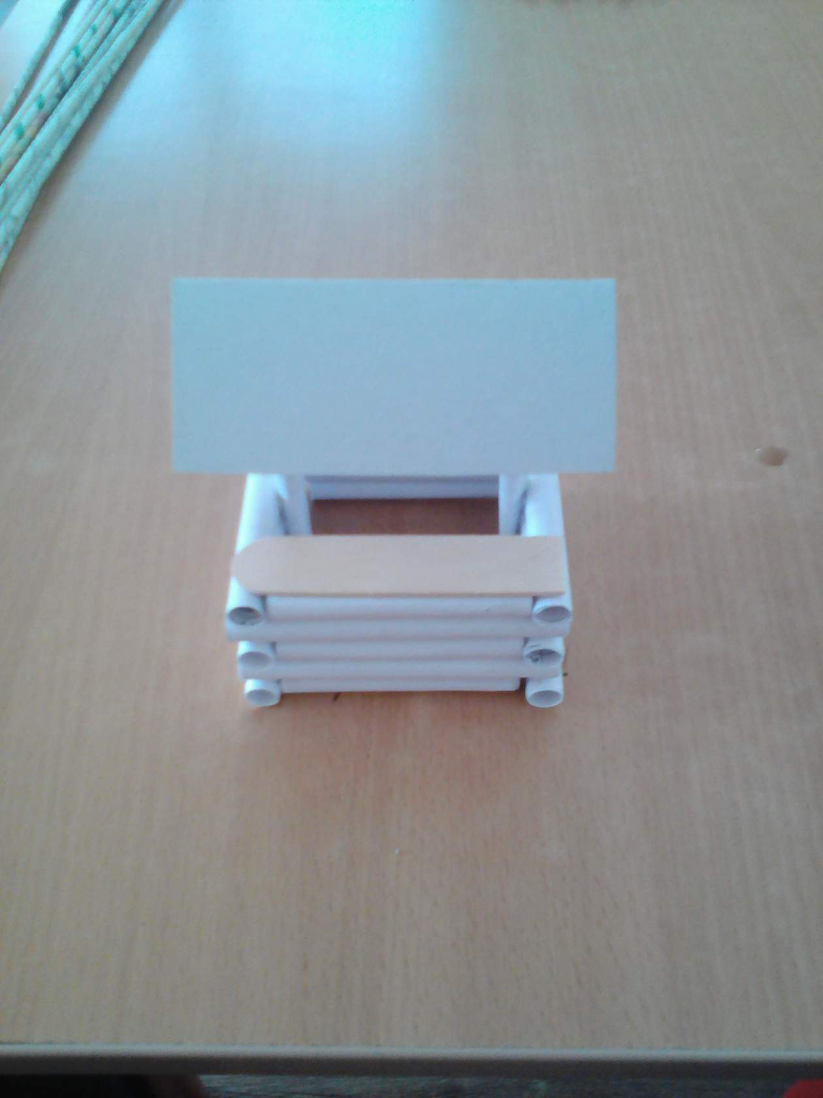
Колодец из бумаги
Делаем трубочку- перемычку и крышу! Колодец готов!.

Slide 22
Желаю всем творческих успехов!

